Slide 1


UBND PHƯỜNG HƯNG ĐẠO
TRƯỜNG TIỂU HỌC ĐA PHÚC
NHIỆT LIỆT CHÀO MỪNG QUÝ THẦY CÔ GIÁO VÀ CÁC EM HỌC SINH ĐẾN VỚI TIẾT HỌC
Môn: Khoa học - Lớp 4
Bài: Vai trò của chất dinh dưỡng đối với cơ thể(T1)
GV THỰC HIỆN: PHẠM THỊ THU HƯƠNG
Năm học: 2025 - 2026

Slide 2




Hằng ngày chúng ta ăn những thức ăn nào?
Chúng ta ăn thức ăn đó để làm gì?

Slide 3







Slide 4

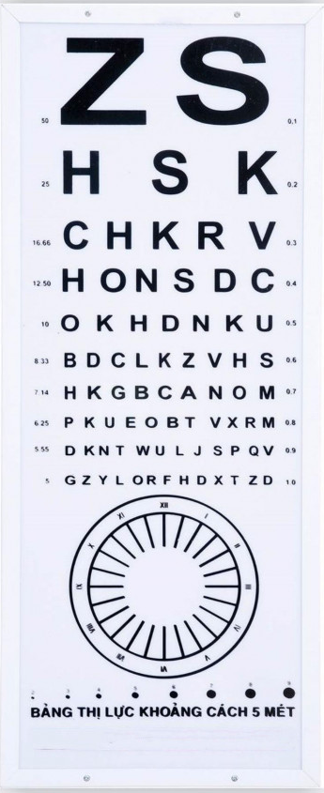
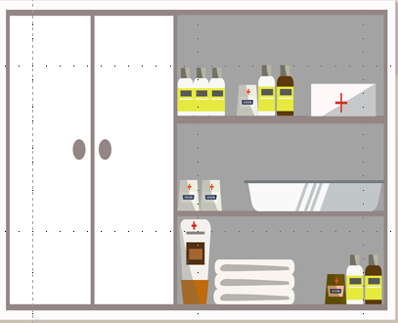



Hoạt động 1:
Các nhóm chất dinh dưỡng có trong thức ăn

Slide 5

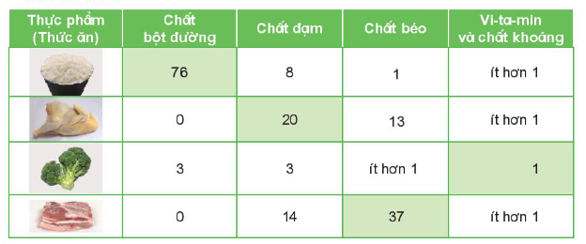
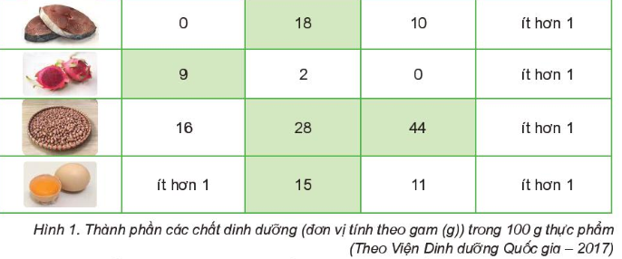

Quan sát hình 1 và cho biết:
Thực phẩm nào chứa nhiều chất bột đường, chất đạm, chất béo, vi-ta-min, và chất khoáng?
Hàm lượng các chất dinh dưỡng có trong mỗi loại thực phẩm khác nhau như thế nào?

Slide 6
Chất bột đường ở gạo là 76g, gà là 0g, súp lơ là 3g, thịt mỡ 0g, cá 0g, thanh long 9g.
Chất đạm ở gạo là 8g, gà là 20g, súp lơ là 3g, thịt mỡ là 14g, cá là 18g.

Slide 7

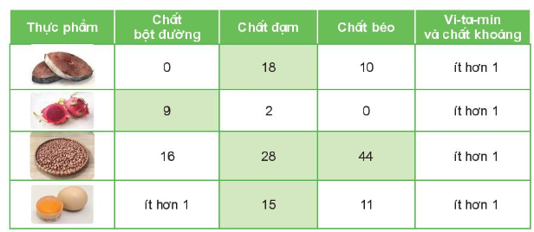
Thực phẩm nào chứa nhiều chất bột đường?
Gạo chứa nhiều
chất bột đường nhất (76 g)

Slide 8
Thực phẩm nào chứa nhiều chất béo?
Thịt lợn mỡ, lạc chứa nhiều chất béo (thịt lợn mỡ: 37g, lạc 44g)

Slide 9
Hình | Thức ăn/ đồ uống | Thực phẩm chính
a | Bánh mì | Lúa mì
b | Nấm xào | Nấm hương
c | Lạc rang | Lạc (Đậu phộng)
d | Trứng luộc | Trứng
e | Tôm hấp | Tôm
f | Nước ép cà rốt | Cà rốt
h | Đu đủ | Đu đủ
i | Cá chiên | Cá
k | Sữa chua | Sữa
l | Dầu mè | Hạt mè (vừng)
m | Bún | Lúa gạo
n | Rau cải luộc | Rau cải

Slide 10
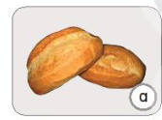
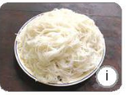
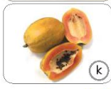
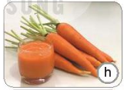
Chất bột đường

Slide 11
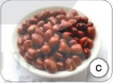

Chất béo

Slide 12
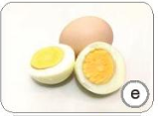
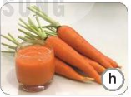
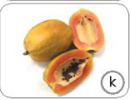
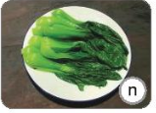
Vi-ta-min và chất khoáng

Slide 13

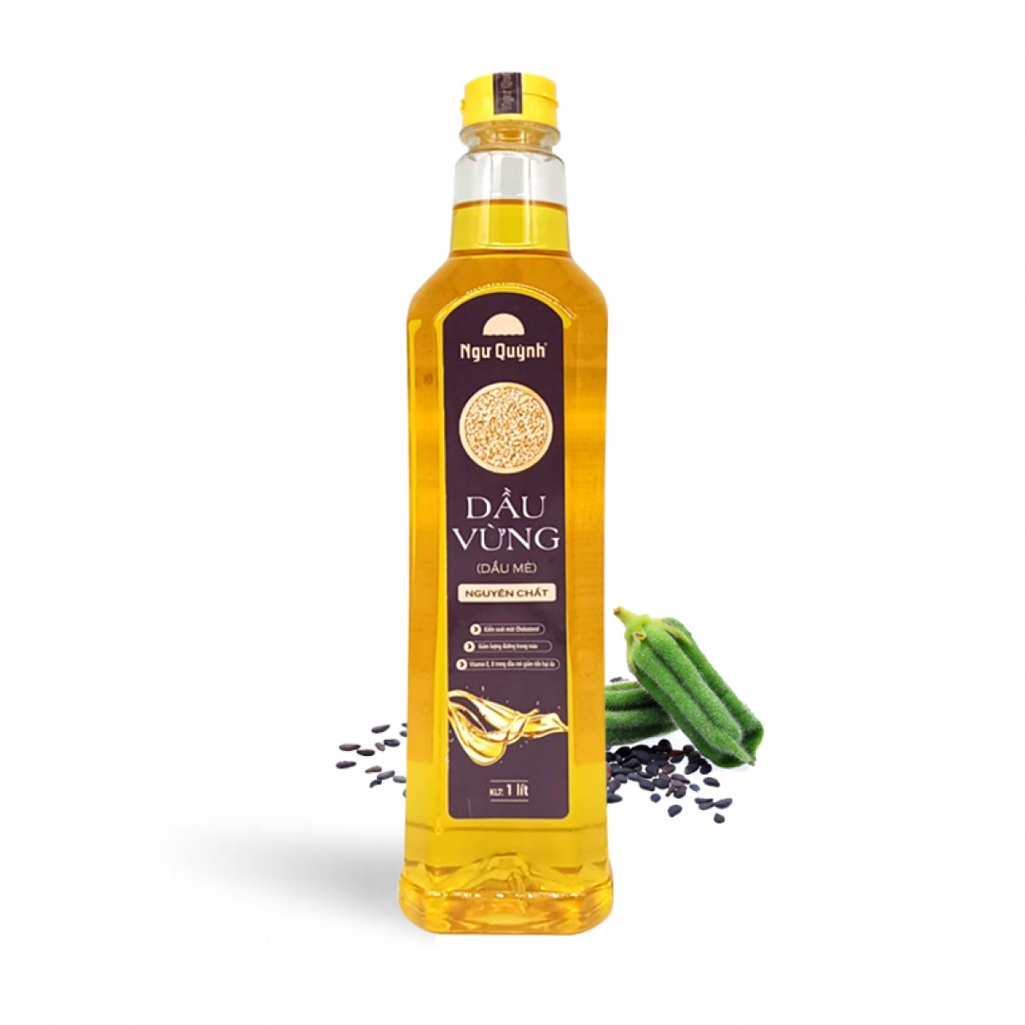
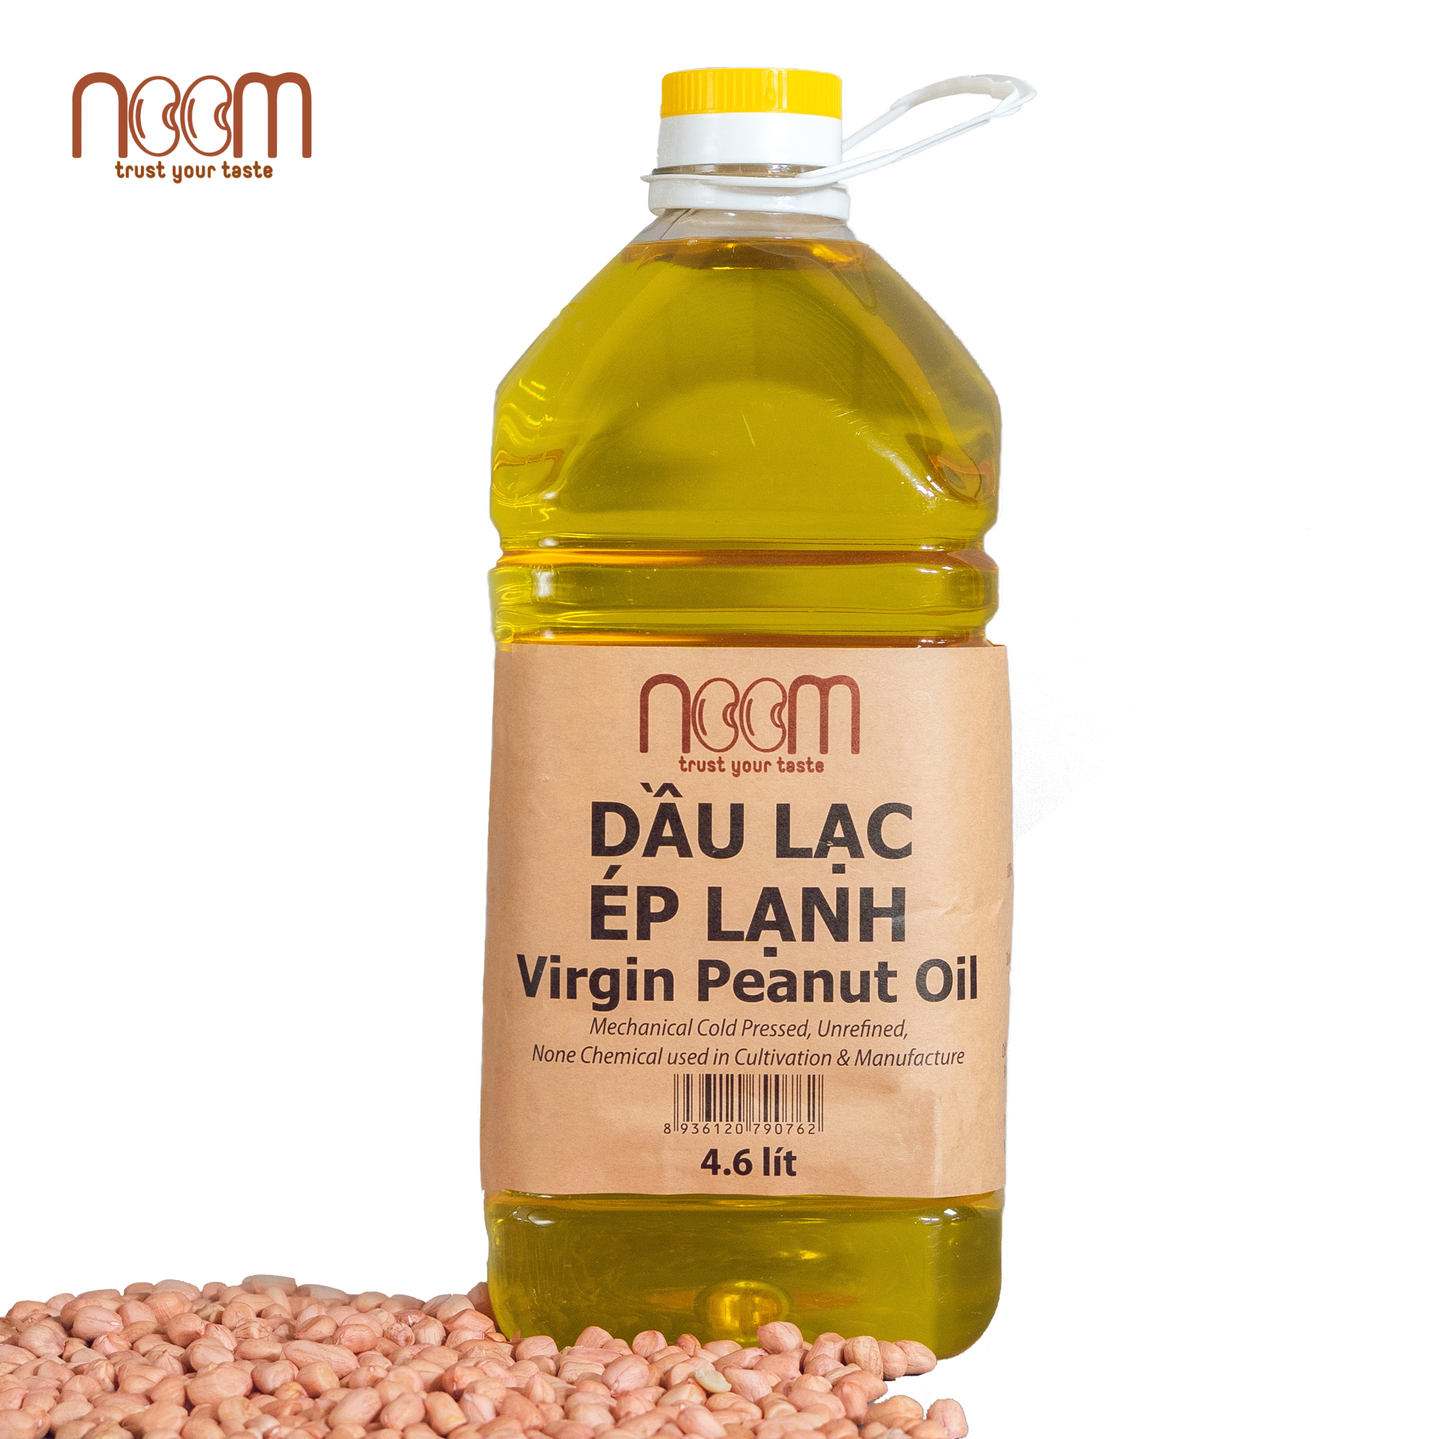

Slide 14



Kể tên các thức ăn chứa nhiều chất bột đường?
Cơm, bún, phở, bánh mì…
Trở về

